Slide 1




ỦY BAN NHÂN DÂN QUẬN LONG BIÊN
TRƯỜNG TIỂU HỌC ĐÔ THỊ VIỆT HƯNG
BÀI GIẢNG ĐIỆN TỬ
KHỐI 3
MÔN: TIẾNG VIỆT

Slide 2

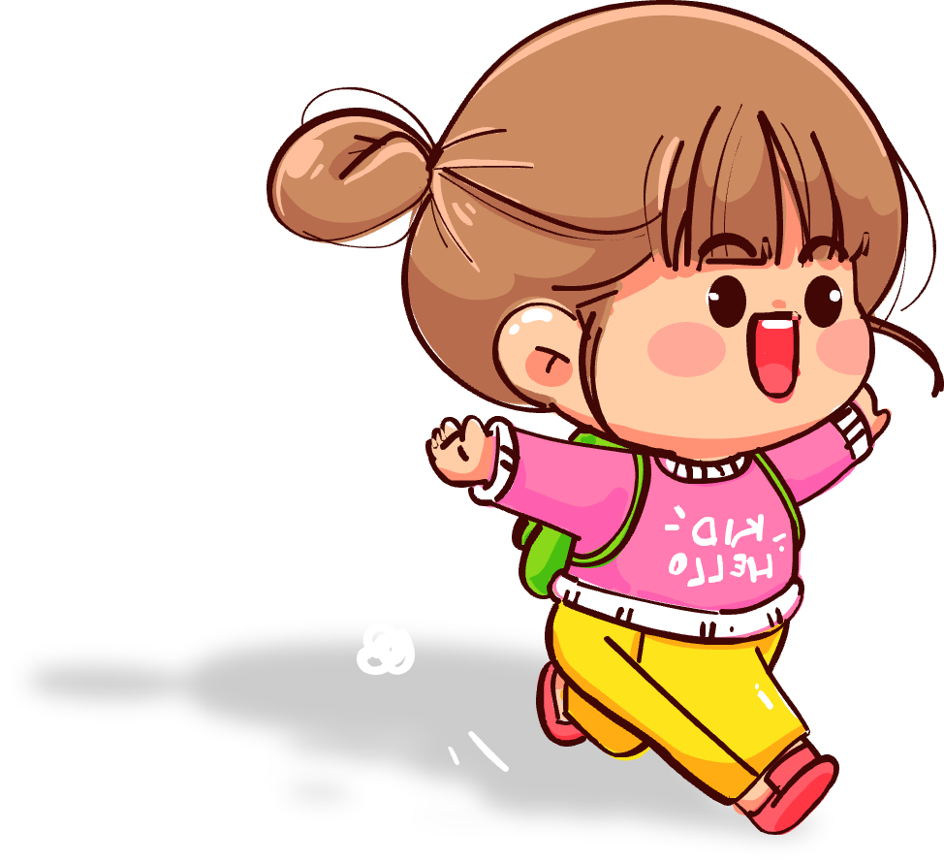
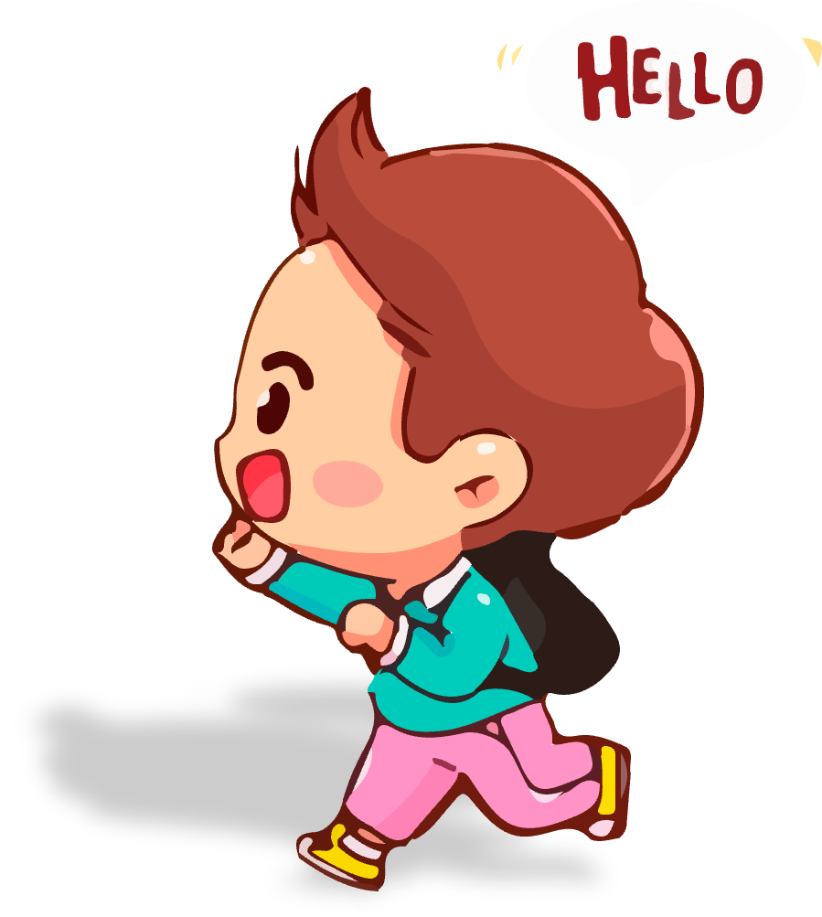
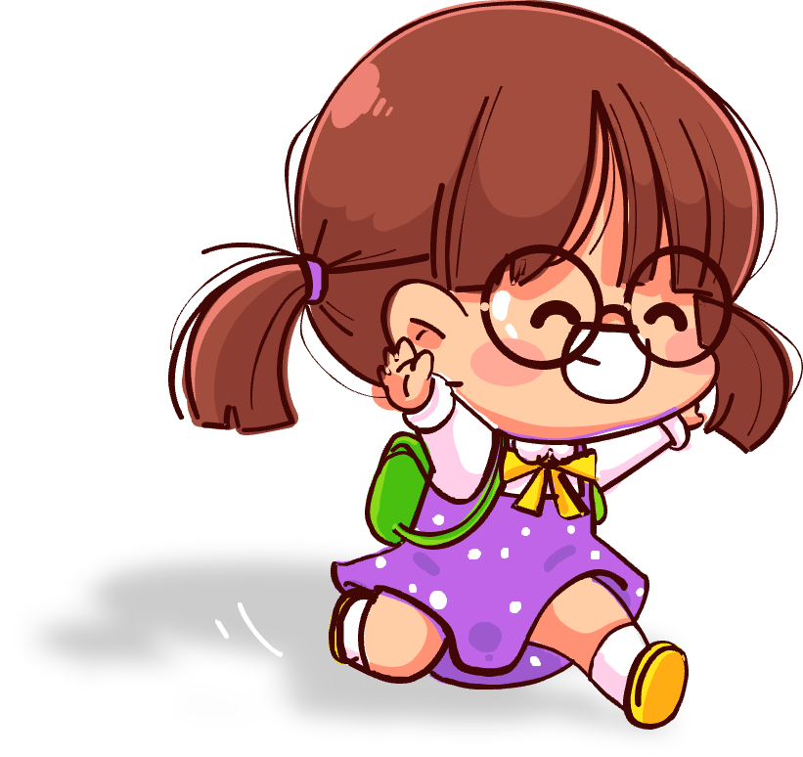
3
Bài đọc: Con đã lớn thật rồi!

Slide 3
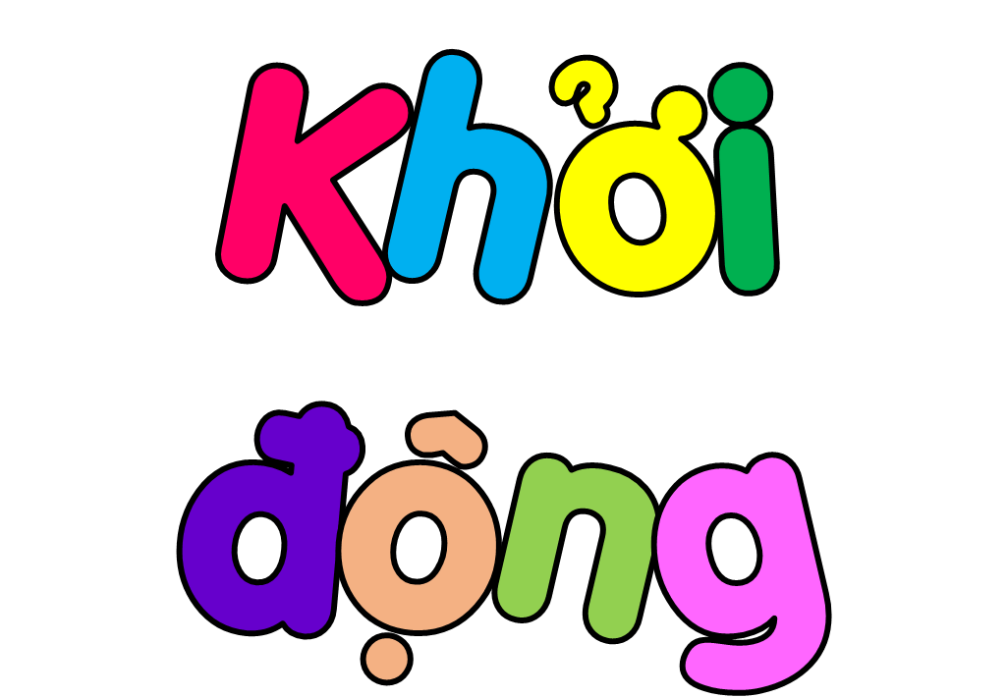

Slide 4
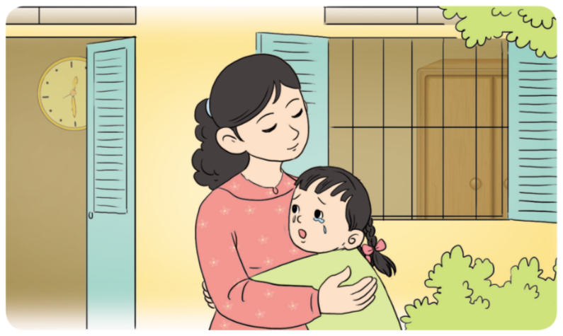
Con đã lớn thật rồi!

Slide 5
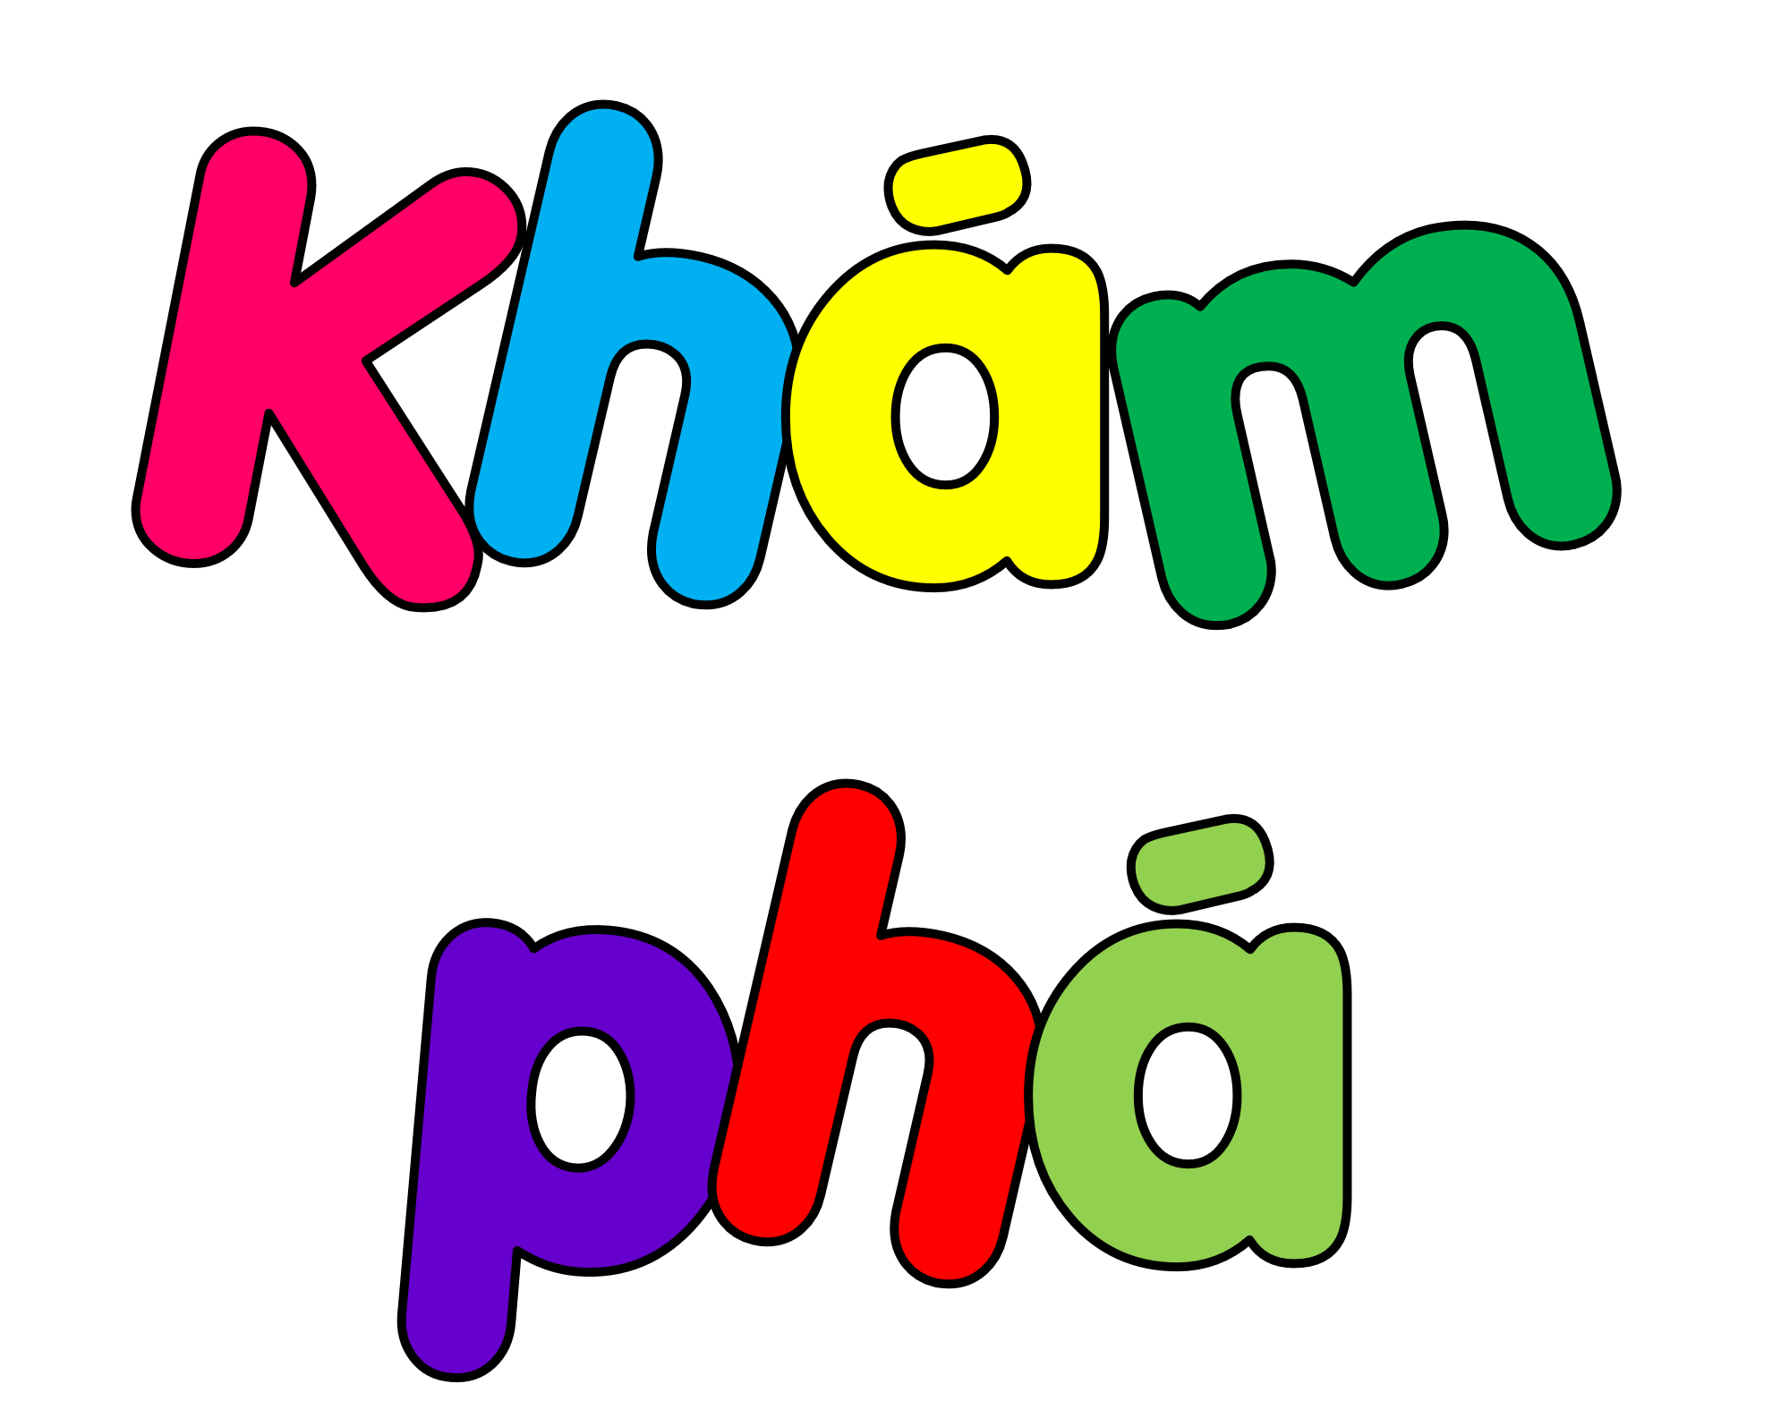

Slide 6
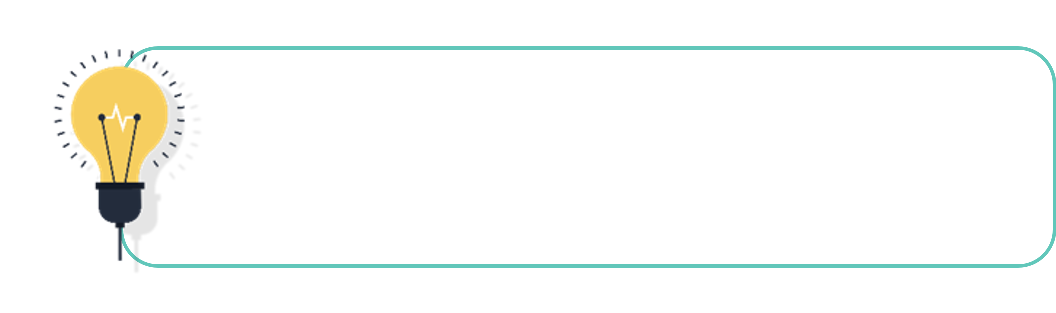
Con đã lớn thật rồi!
Có một cô bé sang nhà dì chơi. Vì đang dỗi mẹ nên em ngồi buồn thiu. Thấy vậy, dì hỏi:
Cháu có chuyện gì buồn à? Đến bữa rồi, ăn cơm với dì nhé?
Nhưng … cháu chưa … xin phép mẹ.
Dì sẽ gọi điện cho mẹ cháu. Trưa rồi mà, cháu ăn với dì một chút cho vui!
Quả thật, cô bé cũng đã thấy đói. Nhưng vừa bưng bát cơm nóng hổi, em lại nghĩ đến mẹ đang phải ngồi ăn một mình. Ăn xong, hai dì cháu vừa dọn dẹp vừa nói chuyện. Cô bé không quên cảm ơn dì.
Dì dịu dàng bảo:
Cháu ngoan lắm, biết cảm ơn dì! Nhưng ngày nào cháu cũng ăn cơm nóng, canh ngọt của mẹ, cháu có cảm ơn mẹ không?
Cô bé lặng im.
Dì đoán là cháu đang giận dỗi. Bây giờ, cháu mau về nhà đi! Mẹ cháu đang lo lắm đấy.
Cô bé vội chạy về. Mẹ đã đứng ngoài cửa chờ em. Cô bé chạy đến, ôm chầm lấy mẹ, vừa khóc vừa nói:
Mẹ ơi, con xin lỗi mẹ!
Người mẹ ngạc nhiên, hôn lên má con, bảo:
Ôi, con gái của mẹ! Con đã lớn thật rồi!
Theo sách 168 câu chuyện hay nhất
Đọc mẫu

Slide 7
Con đã lớn thật rồi!
Có một cô bé sang nhà dì chơi. Vì đang dỗi mẹ nên em ngồi buồn thiu. Thấy vậy, dì hỏi:
Cháu có chuyện gì buồn à? Đến bữa rồi, ăn cơm với dì nhé?
Nhưng … cháu chưa … xin phép mẹ.
Dì sẽ gọi điện cho mẹ cháu. Trưa rồi mà, cháu ăn với dì một chút cho vui!
Quả thật, cô bé cũng đã thấy đói. Nhưng vừa bưng bát cơm nóng hổi, em lại nghĩ đến mẹ đang phải ngồi ăn một mình. Ăn xong, hai dì cháu vừa dọn dẹp vừa nói chuyện. Cô bé không quên cảm ơn dì.
Dì dịu dàng bảo:
Cháu ngoan lắm, biết cảm ơn dì! Nhưng ngày nào cháu cũng ăn cơm nóng, canh ngọt của mẹ, cháu có cảm ơn mẹ không?
Cô bé lặng im.
Dì đoán là cháu đang giận dỗi. Bây giờ, cháu mau về nhà đi! Mẹ cháu đang lo lắm đấy.
Cô bé vội chạy về. Mẹ đã đứng ngoài cửa chờ em. Cô bé chạy đến, ôm chầm lấy mẹ, vừa khóc vừa nói:
Mẹ ơi, con xin lỗi mẹ!
Người mẹ ngạc nhiên, hôn lên má con, bảo:
Ôi, con gái của mẹ! Con đã lớn thật rồi!
Theo sách 168 câu chuyện hay nhất
Chia đoạn

Slide 8
Con đã lớn thật rồi!
Có một cô bé sang nhà dì chơi. Vì đang dỗi mẹ nên em ngồi buồn thiu. Thấy vậy, dì hỏi:
Cháu có chuyện gì buồn à? Đến bữa rồi, ăn cơm với dì nhé?
Nhưng … cháu chưa … xin phép mẹ.
Dì sẽ gọi điện cho mẹ cháu. Trưa rồi mà, cháu ăn với dì một chút cho vui!
Quả thật, cô bé cũng đã thấy đói. Nhưng vừa bưng bát cơm nóng hổi, em lại nghĩ đến mẹ đang phải ngồi ăn một mình. Ăn xong, hai dì cháu vừa dọn dẹp vừa nói chuyện. Cô bé không quên cảm ơn dì.
Dì dịu dàng bảo:
Cháu ngoan lắm, biết cảm ơn dì! Nhưng ngày nào cháu cũng ăn cơm nóng, canh ngọt của mẹ, cháu có cảm ơn mẹ không?
Cô bé lặng im.
Dì đoán là cháu đang giận dỗi. Bây giờ, cháu mau về nhà đi! Mẹ cháu đang lo lắm đấy.
Cô bé vội chạy về. Mẹ đã đứng ngoài cửa chờ em. Cô bé chạy đến, ôm chầm lấy mẹ, vừa khóc vừa nói:
Mẹ ơi, con xin lỗi mẹ!
Người mẹ ngạc nhiên, hôn lên má con, bảo:
Ôi, con gái của mẹ! Con đã lớn thật rồi!
Theo sách 168 câu chuyện hay nhất
Nối tiếp đoạn

Slide 9
Luyện đọc từ khó
buồn thiu nóng hổi dịu dàng
cơm nóng lặng im xin lỗi
lớn

Slide 10
Luyện đọc câu dài
Dì dịu dàng bảo:
- Cháu ngoan lắm, biết cảm ơn dì! Nhưng ngày nào cháu cũng ăn cơm nóng, canh ngọt của mẹ, cháu có cảm ơn mẹ không?
/
/
//
/
/
//

Slide 11
Con đã lớn thật rồi!
Có một cô bé sang nhà dì chơi. Vì đang dỗi mẹ nên em ngồi buồn thiu. Thấy vậy, dì hỏi:
Cháu có chuyện gì buồn à? Đến bữa rồi, ăn cơm với dì nhé?
Nhưng … cháu chưa … xin phép mẹ.
Dì sẽ gọi điện cho mẹ cháu. Trưa rồi mà, cháu ăn với dì một chút cho vui!
Quả thật, cô bé cũng đã thấy đói. Nhưng vừa bưng bát cơm nóng hổi, em lại nghĩ đến mẹ đang phải ngồi ăn một mình. Ăn xong, hai dì cháu vừa dọn dẹp vừa nói chuyện. Cô bé không quên cảm ơn dì.
Dì dịu dàng bảo:
Cháu ngoan lắm, biết cảm ơn dì! Nhưng ngày nào cháu cũng ăn cơm nóng, canh ngọt của mẹ, cháu có cảm ơn mẹ không?
Cô bé lặng im.
Dì đoán là cháu đang giận dỗi. Bây giờ, cháu mau về nhà đi! Mẹ cháu đang lo lắm đấy.
Cô bé vội chạy về. Mẹ đã đứng ngoài cửa chờ em. Cô bé chạy đến, ôm chầm lấy mẹ, vừa khóc vừa nói:
Mẹ ơi, con xin lỗi mẹ!
Người mẹ ngạc nhiên, hôn lên má con, bảo:
Ôi, con gái của mẹ! Con đã lớn thật rồi!
Theo sách 168 câu chuyện hay nhất
Nối tiếp đoạn
Luyện đọc nhóm

Slide 12


Slide 13


Slide 14
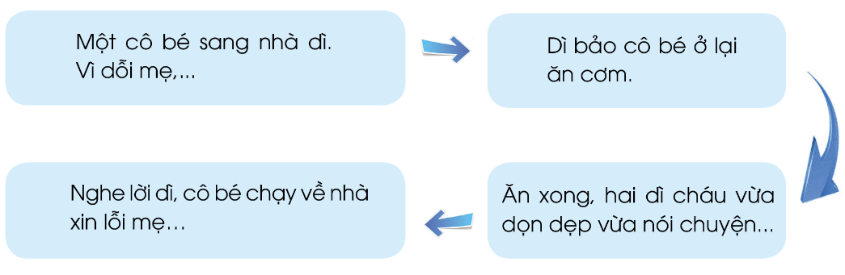
Câu 1: Nói tiếp ý còn thiếu để hoàn thành tóm tắt câu chuyện:
Một cô bé sang nhà dì. Vì dỗi mẹ, em ngồi buồn thiu.
Dì bảo cô bé ở lại ăn cơm. Cô bé bưng bát cơm và nhớ đến mẹ.
Nghe lời dì, cô bé chạy về nhà xin lỗi mẹ. Mẹ bảo: Con đã lớn thật rồi!"
Ăn xong, hai dì cháu vừa dọn dẹp vừa nói chuyện. Dì khuyên bảo cô bé.

Slide 15
Câu 2: Em thích nhất câu nói nào của dì sau bữa trưa?
Ngày nào cháu cũng ăn cơm nóng, canh ngọt của mẹ, cháu có cảm ơn mẹ không?” .
Câu 3: Vì sao mẹ cô bé nói: “Con đã lớn thật rồi?”
Mẹ nói như vậy vì thấy con đã biết phân biệt đúng – sai và biết xin lỗi

Slide 16
Câu 4: Thử đặt một tên khác cho câu chuyện.
Con xin lỗi mẹ
Mẹ tha thứ cho con
Cô bé ngoan

Slide 17

NỘI DUNG
Khi em ngoan, không hay giận dỗi và biết nhận ra lỗi của mình thì điều đó chứng tỏ em đã lớn.

Slide 18


Slide 19
Con đã lớn thật rồi!
Có một cô bé sang nhà dì chơi. Vì đang dỗi mẹ nên em ngồi buồn thiu. Thấy vậy, dì hỏi:
Cháu có chuyện gì buồn à? Đến bữa rồi, ăn cơm với dì nhé?
Nhưng … cháu chưa … xin phép mẹ.
Dì sẽ gọi điện cho mẹ cháu. Trưa rồi mà, cháu ăn với dì một chút cho vui!
Quả thật, cô bé cũng đã thấy đói. Nhưng vừa bưng bát cơm nóng hổi, em lại nghĩ đến mẹ đang phải ngồi ăn một mình. Ăn xong, hai dì cháu vừa dọn dẹp vừa nói chuyện. Cô bé không quên cảm ơn dì.
Dì dịu dàng bảo:
Cháu ngoan lắm, biết cảm ơn dì! Nhưng ngày nào cháu cũng ăn cơm nóng, canh ngọt của mẹ, cháu có cảm ơn mẹ không?
Cô bé lặng im.
Dì đoán là cháu đang giận dỗi. Bây giờ, cháu mau về nhà đi! Mẹ cháu đang lo lắm đấy.
Cô bé vội chạy về. Mẹ đã đứng ngoài cửa chờ em. Cô bé chạy đến, ôm chầm lấy mẹ, vừa khóc vừa nói:
Mẹ ơi, con xin lỗi mẹ!
Người mẹ ngạc nhiên, hôn lên má con, bảo:
Ôi, con gái của mẹ! Con đã lớn thật rồi!
Theo sách 168 câu chuyện hay nhất
Luyện đọc lại

Slide 20
1) Các dấu gạch ngang trong bài đọc được dùng để làm gì?
Các dấu gạch ngang trong bài đọc được dùng để đánh dấu lời nói trực tiếp của nhân vật trong đối thoại.

Slide 21
2) Các nhân vật trong câu chuyện đối thoại như thế nào? Chọn các ý đúng:
Các nhân vật cùng nói một lúc.
Nhân vật này nói xong lượt của mình, nhân vật khác mới nói.
Nhân vật này đang nói thì nhân vật khác nói xen vào.

Slide 22


Slide 23
